Slide 1

Trabajo Práctico Final: Sistemas de Recomendación
Base de Datos de Animés 2020 – MyAnimeList.net
Guadalupe Rodríguez
Keiver Nuñez
Nicolás Guillou

Slide 2

Dataset – Anime Recommendation Database 2020
Dataset extraído de kaggle.com.
El mismo contiene información sobre más de 17.000 animés, y las preferencias de visualización de más de 330.000 usuarios
Los datos fueron recopilados de ‘myanimelist.net’.
El conjunto de datos está contenido en un archivo zip que incluye varios conjuntos de datos. En términos generales, están compuestos por:
- Una lista de animés por cada usuario;
- Calificaciones realizadas por los usuarios (del 1 al 10);
- Información sobre cada uno de los animés.
Notes:
Lupe hacer

Slide 3

Objetivo
Crear un sistema de recomendación capaz de ofrecer sugerencias personalizadas de animés para todos los usuarios, incluso para aquellos que no tengan ningún historial de visualizaciones en el conjunto de entrenamiento, mediante el análisis exhaustivo del conjunto de datos.
Análisis Exploratorio de los Datos (EDA)
Procesamiento de Datos
Entrenamiento del Modelo
Evaluación del Modelo
Notes:
Lupe hacer

Slide 4

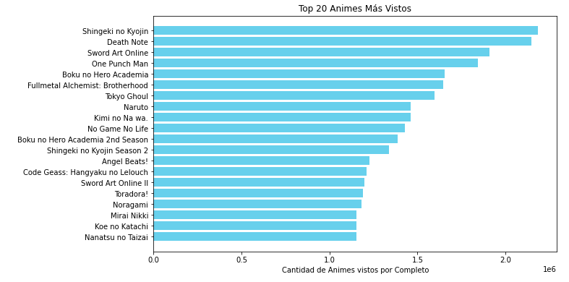


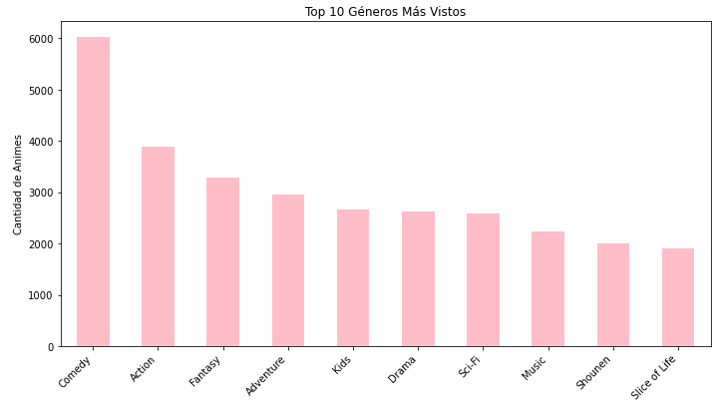
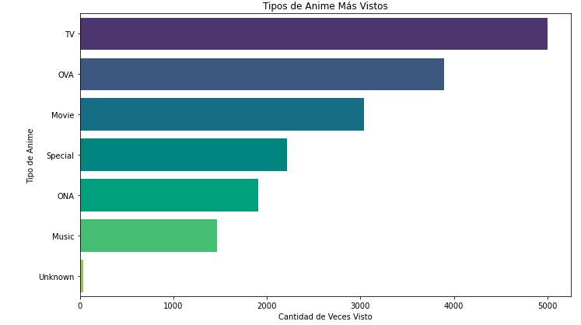
EDA
Base de datos ‘anime’.
Notes:
Lupe hacer

Slide 5

PROCESAMIENTO - EDA
Base de datos ‘rating_complete’: 57.633.278 de valoraciones para 310.059 usuarios.
Base de datos ‘rating_complete_filtrado’: Debido a la gran cantidad de observaciones en el conjunto de datos, optamos por aplicar un filtro para reducir la dimensionalidad. Este filtro selecciona únicamente a los usuarios que han realizado al menos 150 valoraciones.
Cant. Máx de animés vistos por usuario: 15.455.
Cant. Min. De animés vistos usuario: 150.
Cant. Promedio de animés vistos por usuario: 371,01.
Mediana de la cant. de animés vistos por usuario: 278.
El nuevo dataset (rating_complete_filtado) cuenta con 46.586.264 valoraciones para 125.566 usuarios.
Notes:
Lupe hacer

Slide 6

Matrices
Train Test Split: 30% de los casos para evaluar el modelo.
Instanciamos un objeto dataset de la librería LightFM para construir las matrices.
Generamos las interacciones relacionando los usuarios (user_id) y los animes que vieron (anime_id) con el rating.
Utilizamos pickle para serializar estos objetos.
Notes:
Nico hacer

Slide 7

Cold Start
El criterio de recomendación para usuarios nuevos fue el de proporcionar los animes más populares.
Los elementos populares son atractivos para una audiencia más amplia.
Punto de partida razonable para los usuarios que no tienen un historial de interacciones.
Notes:
Nico hacer

Slide 8

Modelo
Para obtener las recomendaciones implementamos un modelo LightFM.
Utilizamos la función de pérdida “warp”.
Con el modelo obtuvimos las recomendaciones para cada uno de los usuarios y los agregamos a un dataset (Recomendaciones.csv).
Se utilizó GridsearchCV para optimizar parámetros (no obtuvimos un mejor rendimiento)
Notes:
Nico hacer *todavía falta completar ahi

Slide 9
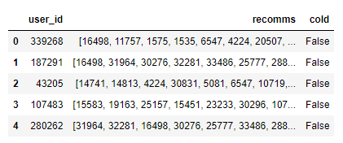

Recomendaciones
Aunque nuestro modelo está diseñado para generar 20 recomendaciones para cada usuario, al construir la tabla de recomendaciones, optamos por incluir una muestra de 50 animés. Esta elección se hizo considerando la posibilidad de que los usuarios de nuestro modelo ya hubieran visto alguno de os animés sugeridos. .
Notes:
Lupe hacer

Slide 10

Métricas
Precision at k (k=20): 0,253
Mide la proporción de elementos relevantes en las primeras K recomendaciones.
Mean Average Precision:
Promedia la precisión en la lista de recomendaciones para todos los usuarios, ofreciendo una visión general de la efectividad del sistema.
Notes:
Nico hacer

Slide 11

Conclusiones
La reducción de la dimensionalidad de los datos y la segmentación del proceso facilitaron el manejo de los datos, mejorando la eficiencia del modelo
La optimización de los hiperparámetros con GridSearchCV permitió ajustar el modelo para obtener un rendimiento óptimo. Sin embargo, el mejor MAP se obtuvo con los parámetros loss = ‘warp’ y un total de 20 epochs.
El uso de LightFM en la construcción de un sistema de recomendación para usuarios de myanimelist.net demostró ser efectivo en la generación de las listas personalizadas de los 20 animés.
Las métricas de evaluación: Precision at K y MAP, revelaron un desempeño sólido del sistema:
- Precision at K: 0,25294
- MAP: 0,06158
Notes:
Lupe y Nico hacer

